Slide 1


Slide 2
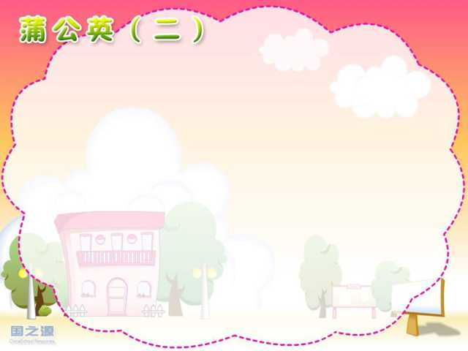


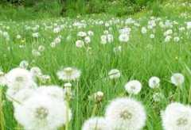
朗读下面这首诗。
带着妈妈给你的小伞，
到远方去寻找美丽的家园。
穿过小树林，
飞越小溪流，
带着美好的希望，
轻轻地落在土地妈妈的怀里。
无数的小伞，迎来了一个春天。

Slide 3
绒 球 降 嘱 咐
表 漠 惑 泥 富

Slide 4
可爱 嘱咐 降落伞 生根 长叶
亲切 泥巴 金灿灿 竞相开放

Slide 5





风
自身弹射
野兔等
小鸟
连一连

Slide 6



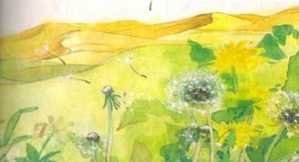
听课文朗读，回忆课文内容。

Slide 7

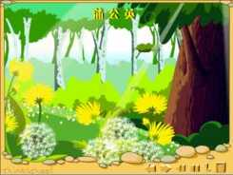


蒲公英的花瓣落了，花托上长出了洁白的绒球。一阵阵风吹过，那可爱的绒球就变成了几十个小降落伞，在蓝天白云下随风飘荡。
你知道为什么把蒲公英种子说成是“小降落伞”吗？

Slide 8

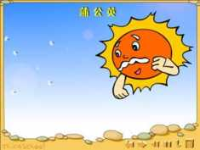
课文学习
我们一起来读一读太阳公公的话。
太阳公公告诉蒲公英种子， 能去， 不能去。

Slide 9
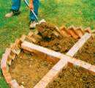
课文学习
朗读，体会
泥土
小降落伞齐声答道：“放心吧，太阳公公！我们一定到泥土中去生长！”

Slide 10
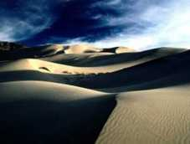
课文学习
沙漠
“这黑黑的泥巴有什么意思!瞧,那金光闪闪的地方一定有数不清的宝贝。到那儿去，我准会变成百万富翁。”

Slide 11
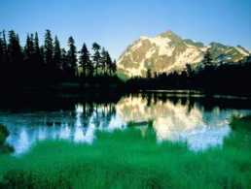
课文学习
湖泊
“这波光粼粼的湖面，一定能给我带来欢乐！”

Slide 12
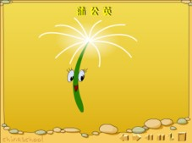
课文学习
第二年的春天，落在沙漠里的蒲公英种子早已干死，落在湖泊里的种子早已淹死，只有落在泥土里的种子茁壮成长起来，他们在金灿灿 的阳光下竞相开放，把大地装点得更加美丽。

Slide 13
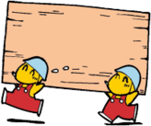
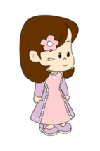
最佳小演员
到课文中选一个自己喜欢的角色和小组成员一起演一演，看谁是最佳小演员。

Slide 14



思 考
生活中，面对无数的选择时，你们应该怎样对待呢？会不会听从大人们的亲切的嘱咐呢？

Slide 15
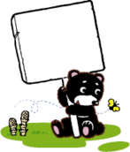

续编
童话
当蒲公英种子知道自己错了后……
提示：它们会说些什么？会做些什么呢？（可以是落到沙漠的蒲公英种子，也可以是落到湖泊的蒲公英种子）

